Slide 1
控制系统仿真
2024年10月

Slide 2
第五章 采样控制系统的数字仿真
本章内容
(1) 采样控制系统在仿真时的两种统一方法；
(2) 连续部分的计算步长h和离散部分的采样周期T 的区别；
(3) 数字控制器的描述及MATLAB的实现；
(4) 采样控制系统的各连接矩阵和典型环节系数矩阵的确定；
(5) 采样控制系统的仿真方法。

Slide 3
第五章 采样控制系统的数字仿真
采样控制系统
  定义： 一个控制系统中如有一处或多处的信号是断续的，则称这个系统为采样控制系统或离散—时间控制系统。

Slide 4
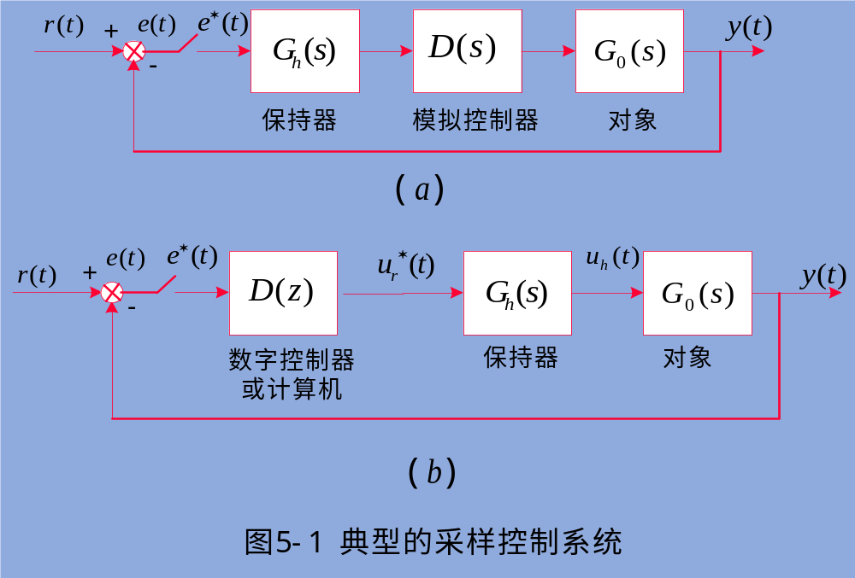
第五章 采样控制系统的数字仿真
采样控制系统的控制器有两种类型：模拟式和数字式，对应的控制系统如下图所示。
模拟式
数字式

Slide 5
第五章 采样控制系统的数字仿真
采用数字控制器的采样控制系统又称为直接数字控制系统（即DDC系统）或计算机控制系统，它具有适应性强，并能实现各种复杂控制（如最优控制、自适应控制等）的优点，因而受到人们普遍重视，并已得到了广泛应用。
本章主要讨论这一类系统的仿真问题。图中，偏差信号e(t)经采样器或A/D转换器变换成数字信号e*(t)输入到计算机中，然后在计算机中进行某种控制算法的运算（例如PID控制规律和各种最优控制等），最后计算机将运算的数字结果输出并经D/A转换器或保持器转换为连续信号去控制受控对象，因计算机的运算速度很快，故可以认为入口和出口的采样器是同步的。

Slide 6
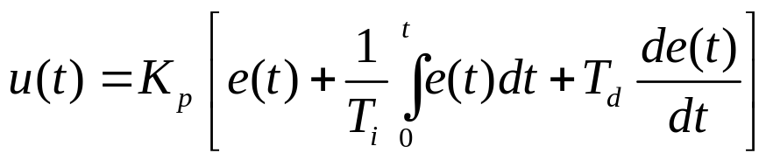
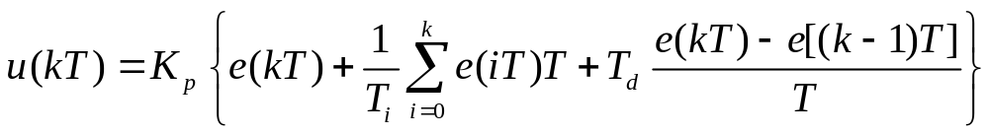
模拟调节器的数字化仿真方法
第五章 采样控制系统的数字仿真
连续系统 PID调节器的控制规律为：
式中u(t)和e(t)分别为调节器的输出和输入信号，Kp、Ti和Td分别为比例系数、积分时间常数和微分时间常数。
为了用计算机实现PID控制规律，要将上式转换成离散化形式。

Slide 7
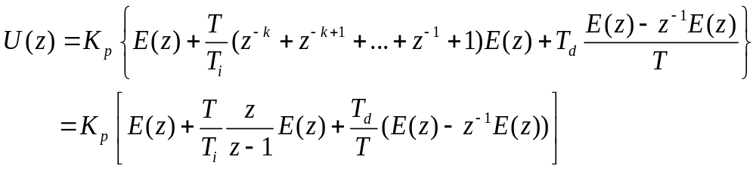
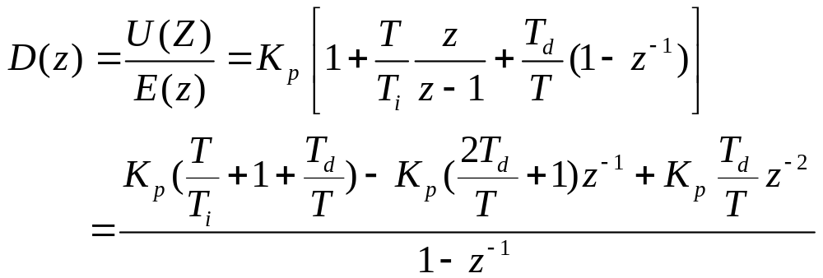
第五章 采样控制系统的数字仿真
对上式两边进行z 变换后可得：
由上式可得PID控制规律的脉冲传递函数D(z)为：

Slide 8
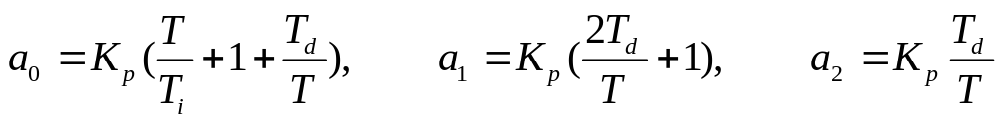
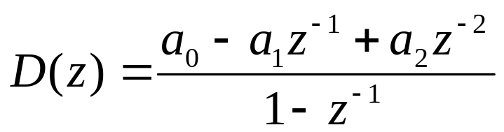
第五章 采样控制系统的数字仿真
令：
则成为：

Slide 9
第五章 采样控制系统的数字仿真
1）当T_{i}=∞ 和 T_{d}=0时
即为数字式比例控制器。
2）当T_{d}=0时
即为数字式比例-积分控制器。
3）当T_{i}= ∞ 时
即为数字式比例-微分控制器。

Slide 10
采样控制系统的数字仿真程序
第五章 采样控制系统的数字仿真
采样控制系统与连续控制系统不同，它有连续部分（受控对象）和离散部分（数字控制器）组成。对于连续部分，一般采用传递函数或微分方程来描述，对于离散部分则要用脉冲传递函数或差分方程来描述，这两种描述的方法在采样系统仿真时要统一起来，统一的方法有两种。

Slide 11
第五章 采样控制系统的数字仿真
（1）当采样频率足够高（即采样周期足够短），同时又有保持器时，可以将离散部分近似地看作是连续的，即整个控制系统可以近似地看作是一个连续控制系统，统一用传递函数或微分方程来描述，数字仿真也是按连续系统的数字仿真来处理。
（2）将连续部分的传递函数G(s) 变成脉冲传递函数G(z)，即：G(z)=z{G_{h}(s)G(s)}然后对整个系统统一用脉冲传递函数来分析研究，本节主要介绍这种仿真方法。

Slide 12
第五章 采样控制系统的数字仿真
用上述第二种方法对系统进行仿真研究时，要注意到离散部分是每隔一个采样周期T计算一次，对连续部分则每隔一个计算步长h计算一次，一般取T>>h，且 T 为 h 的整数倍关系。因为只有这样, 连续部分的输入/输出才能在每个周期的最后一刻与离散部分的输入/输出达到同步，即连续部分才能将每个周期最后一个计算步长的输出值和系统的输入比较作为下一个周期数字控制器的输入，同时离散部分的输出信号再次传递给连续部分，以作为连续部分下一时刻的起始值，如此循环，直到仿真过程结束。

Slide 13
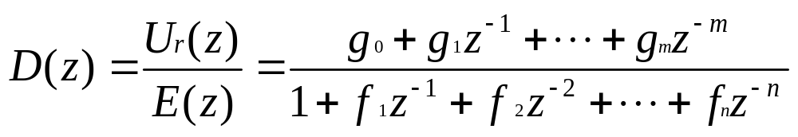
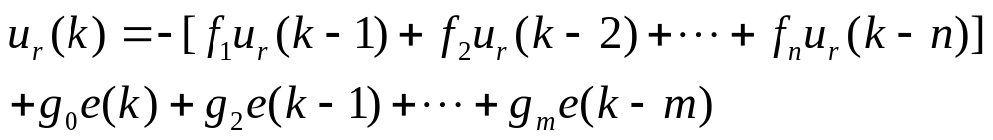
数字控制器的程序实现
第五章 采样控制系统的数字仿真
由计算机程序来实现D(z), 首先要将D(z)转换成差分方程，然后按差分方程编写程序。设数字控制器的脉冲传递函数为:
则相应的差分方程为 :
由上式知，为得到当前时刻的数字控制器的输出值，不但需要当前时刻控制器的输入值e(k)，而且还需要过去若干个时刻的输入和输出值。

Slide 14

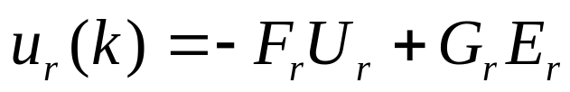
第五章 采样控制系统的数字仿真
利用计算机对以上高阶差分方程求解时，首先应在计算机内存中设置两个行向量 G_{r}和F_{r}分别存放数字控制器的分子、分母系数；设置两个列向量E_{r}和U_{r} 分别存放数字控制器的当前时刻以及过去若干个时刻的输入和输出值，即:
则式可写成向量的形式 :
利用上式便可得到当前时刻的数字控制器的输出值u_{r}(k)。

Slide 15
连续部分的程序实现
第五章 采样控制系统的数字仿真
当系统采用零阶保持器时，在采样周期kT时刻，离散部分即数字控制器的输出信号u_{r}(kT)经零阶保持器传递到连续部分，并保持一个周期。在这周期内连续部分以步长h 计算其各环节的的变化情况，直到下一采样时刻(k+1)T。因此，在采样时刻之间连续部分的输入为常数，此时，可将连续部分当作输入信号为阶跃函数的连续系统来处理。这样对连续部分仍可按照上章所述的连续系统按环节离散化的方法来进行仿真，其连续部分各环节的参数和连接矩阵的建立同上章，此处不再介绍，但要注意以下几点：

Slide 16
第五章 采样控制系统的数字仿真
(1) 保持器不单独作为一个典型环节，它在这里仅将离散部分输出值保持一个周期；
(2) 因数字控制器的输出u_{r}(kT) 作为连续部分的参考输入，在编写连接矩阵W₀ 时，要把典型环节与u_{r}(kT)有关联的情况反映进去；
(3) 数字控制器的输入关系：e(t)=r(t)-x_{n}(t) 已通过程序反映了，故反馈到数字控制器输入端的连接关系不再编入连接矩阵W中，但应把与数字控制器输入端相连的典型环节编为最大号n，以与上式相对应。

Slide 17
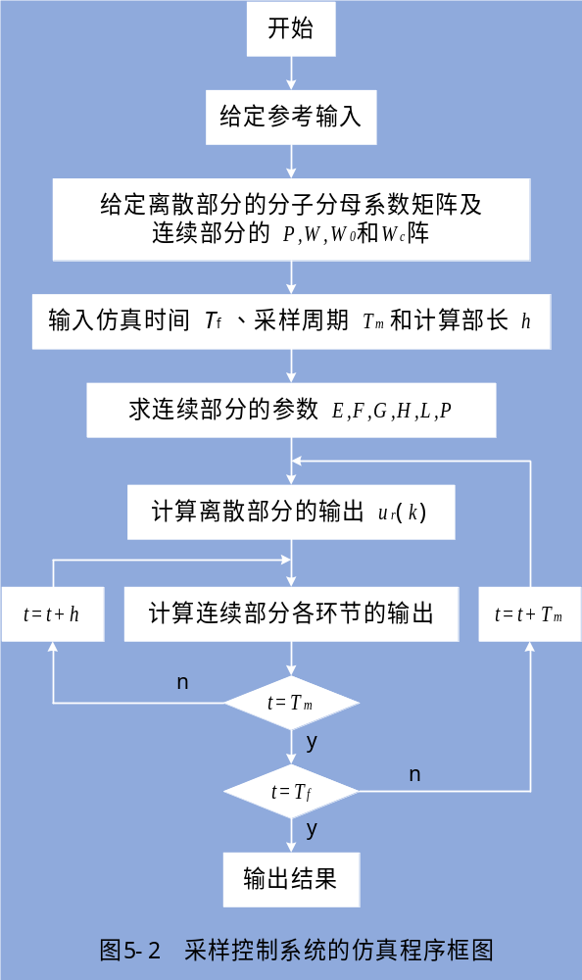
程序框图及仿真程序
第五章 采样控制系统的数字仿真
程序框图如图所示，相应的仿真程序通过下例给出。

Slide 18
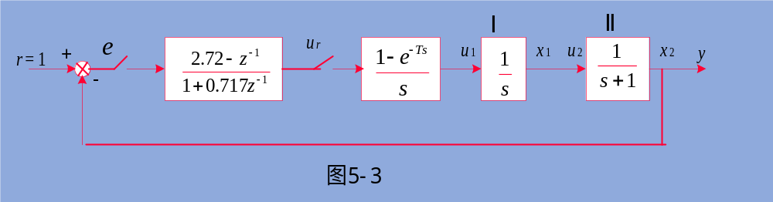
第五章 采样控制系统的数字仿真
课堂练习1：已知采样系统结构如图所示，求系统的输出响应。

Slide 19
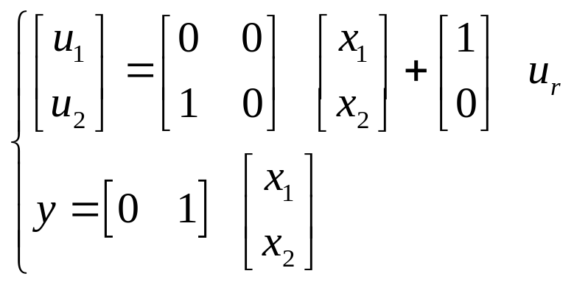
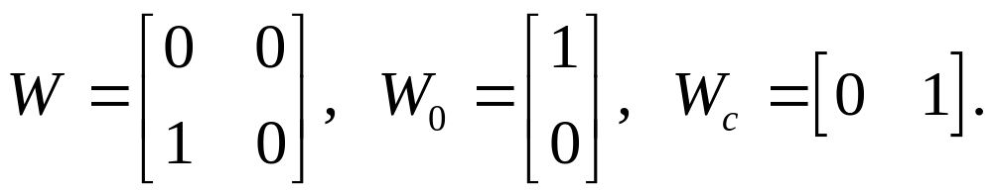
第五章 采样控制系统的数字仿真
解 :由图可得:
则有:

Slide 20
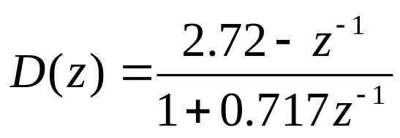
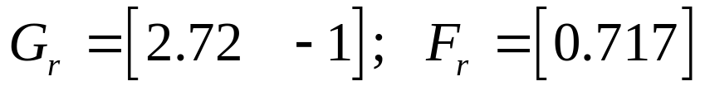
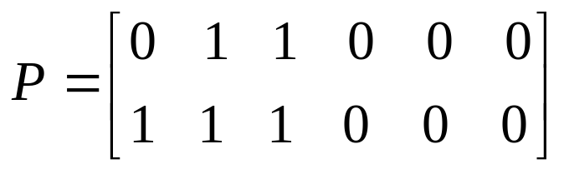
第五章 采样控制系统的数字仿真
根据式:
可得:
又:
仿真程序如下所述

Slide 21
第五章 采样控制系统的数字仿真
R=1;
Gr=[2.72 -1];
Fr=0.717;
P=[0 1 1 0 0 0; 1 1 1 0 0 0];
W=[0 0;1 0];
W0=[1;0];
Wc=[0 1];
Tf=input('仿真时间Tf=');Tm=input('采样周期Tm=' );T=input('计算步长h=' );
A=P(:, 1); B=P(:, 2); C=P(:,3); D=P(:,4); FZ=P(:,5);S=P(:,6);
n=length(A);n1=length(Fr);m1=length(Gr);
for i=1:n
if(A(i)~=0)
if(B(i)==0)
E(i)=0;F(i)=0;G(i)=0;H(i)=0;
L(i)=(C(i)+D(i)/T)/A(i);
Q(i)=-D(i)/(A(i)*T);
else
E(i)=exp(-A(i)*T/B(i));
F(i)=(D(i)/B(i)-C(i)/A(i))*((1-E(i))*B(i)/(A(i)*T)-1);
G(i)=(D(i)/B(i)-C(i)/A(i))*(1+(E(i)-1)*(1+B(i)/(A(i)*T)));
H(i)=1;L(i)=D(i)/B(i);
Q(i)=0;
end
else
if(B(i)~=0)
E(i)=1; F(i)=0.5*C(i)*T/B(i); G(i)=F(i);
H(i)=1;L(i)=D(i)/B(i);Q(i)=0;
else
disp('A(i)=B(i)=0');
end
end
x=zeros(length(A),1);x0=x;z=x;
u=zeros(length(A),1);u0=u;
y=zeros(length(Wc(:,1)),1);
t=0;Ur=zeros(nl,1);Er=zeros(m1,1);

Slide 22
第五章 采样控制系统的数字仿真
for ij=0:Tf/Tm %采样循环
e = R-x(n); Er=[e; Er(1:m1-1)];
ur=-Fr*Ur+Gr*Er; Ur=[ur;Ur(1:n1-1)];
for j=1:Tm/T %计算步长循环
u1=u; u=W*x+W0*ur;
for i=1:n
if(FZ(i)~=0)
if(FZ(i)==1)
u(i)=saturation(u(i),S(i)); end
if(FZ(i)==2)
u(i)=deadzone(u(i),S(i));end
if(FZ(i)==3)
[u(i),u0(i)]=backlash(u0(i),u(i),ul(i),S(i));end
if(FZ(i)==4)
u(i)=signl(u(i),S(i));
end
end
end
x1=x;
for i=1:n
z(i)=E(i)*z(i)+F(i)*u(i)+G(i)*u1(i);
x(i)=H(i)*z(i)+L(i)*u(i)+Q(i)*u1(i);
end
for i=1:n
if(FZ(i)~=0)
if(FZ(i)==5)
x(i)=saturation(x(i),S(i));
end
if(FZ(i)==6)
x(i)=deadzone(x(i),S(i));
end
if(FZ(i)==7)
[x(i), x0(i)]=backlash(x0(i),x(i));
end
if(FZ(i)==8)
x(i)=sign1(x(i),S(i));
end
end
end
y=[y,Wc*x];
t=[t,t(length(t))+T];
end
end
plot(t, y)

Slide 23
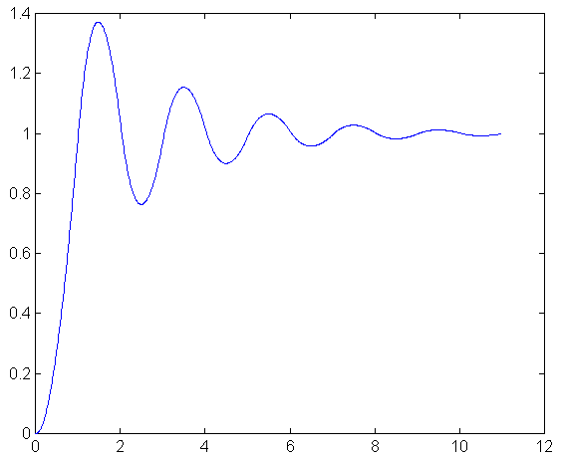
取仿真时间：Tf=10; 采样周期：Tm=1;
计算步长：h=0.01:
在MATLAB环境下执行以上程序可得仿真曲线如图所示。
第五章 采样控制系统的数字仿真

Slide 24
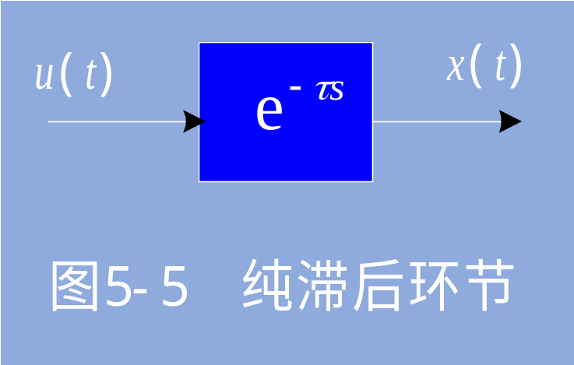
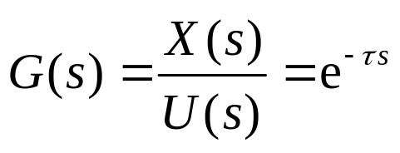
第五章 采样控制系统的数字仿真
设纯滞后环节的方框图如图所示。
其数学模型为:
即: x(t)= u(t -τ)
式中 τ为纯滞后的时间。

Slide 25
第五章 采样控制系统的数字仿真
可知，输出x(t)与输入u(t-τ)的变化形式完全一样，只是滞后了一段时间τ,当t=kT时，可写成:
x(kT)=u(kT -τ)
式中 T 为计算步长。
若令 τ=MT，则式变为：
x(kT)=u[(k-M)T]
由于一般滞后时间要比计算步长大较多，故可取M为整数，上式表明，环节的当前输出值x(kT)，实际上恰为环节输入u(t)的前M步值u[(k- M)T]，这样可在计算机中设置一个区域，它占有M+1个单元，依次存放u(kT),u[(k-1)T],…,u[(k-M)T] 的值，每次求x(kT)时，只要取出以上区域的最后一个单元的值作为x(kT)，再将各单元的值平移一次，最后把当前的输入值u(kT)放入第一个单元。

Slide 26
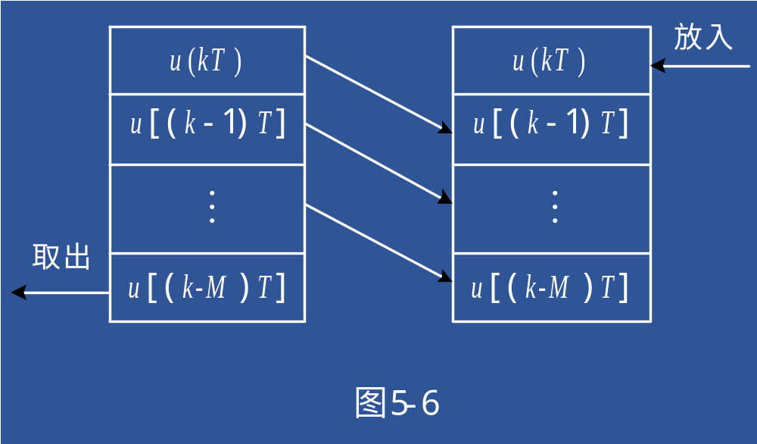
第五章 采样控制系统的数字仿真
所以总的运算次序是：“取出—平移—放入”，如图所示。

Slide 27
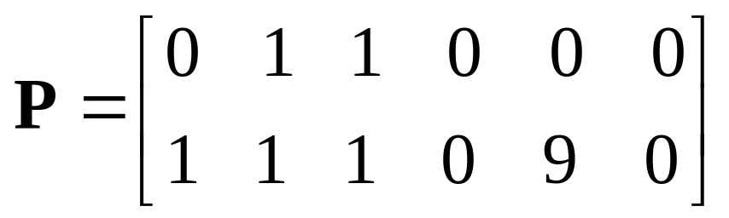
第五章 采样控制系统的数字仿真
课堂练习2：针对上例所给系统，如果环节II后有一纯滞后环节（纯滞后时间τ=0.5s），试求系统的单位阶跃响应，并对其结果进行比较。
解 ① 如果将纯滞后环节作为一种非线性环节，且将非线性环节的标志FZ=9定义为某典型环节后有纯滞后非线性环节，并应修正其输出。则此时可将典型环节参数矩阵 P 表示为：

Slide 28
第五章 采样控制系统的数字仿真
② 按以下内容编写纯滞后非线性函数文件puredelay( )，并将其保存为puredelay.m
%puredelay.m
function [x,U1]=puredelay(u,m,U1)
x=U1(m+1,1);
U1=[u;U1(1:m)];
③ 将程序ex5_1.m另存为ex5_2.m，并在语句“m1=length(Gr);”后增加语句“tao=input(‘纯滞后时间τ=’);M=round(tao/T);U(M+1,n)=0;”；在语句“if (FZ(i)==8) x(i)=sign1(x(i), S(i));end”后增加语句“if (FZ(i)==9) [x(i),U(:,i)]=puredelay(x(i),M,U(:,i));end”，并将语句“P=[0 1 1 0 0 0;1 1 1 0 0 0];”修改为“ P=[0 1 1 0 0 0;1 1 1 0 9 0];“。

Slide 29
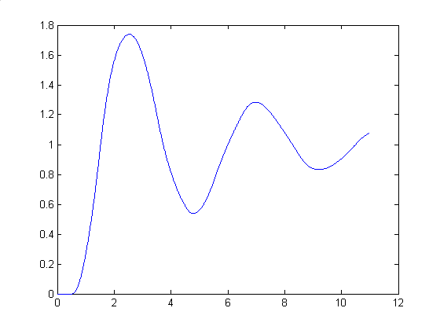
第五章 采样控制系统的数字仿真
④ 在MATLAB命令窗口执行M文件ex5_2.m，最后按照提示信息“仿真时间Tf=；采样周期Tm=；计算步长h=；纯滞后时间τ=”，分别输入10，1，0.01和0.5后，可得如图5-7所示仿真曲线（Tf=10，Tm=1，h=0.01，τ=0.5）。
⑤ 比较图5-4和图5-7可知，若系统存在纯滞后环节，其动态特性严重变差。

Slide 30

本次课程结束！

